Slide 1
KVMにおける仮想マシンの 内部監視機構の実装と性能評価
九州工業大学
中村孝介 光来健一

Slide 2
仮想マシンによるIDSオフロード
侵入検知システム（IDS）への攻撃
攻撃者によって改ざん・停止させられる可能性がある
IDSと監視対象システムを別々の仮想マシン（VM）上で動作させる
IDS自身が攻撃を受けにくくすることができる
VM
VM
IDS
監視
検知
攻撃
監視
メモリ
ディスク
ネットワーク
攻撃者
Notes:
近年、攻撃者の検知にIDSが用いられるようになってきた。
IDSはメモリ、ディスク、ネットワークを監視することで攻撃者の侵入を検知する。
しかし、IDSは侵入した攻撃者によって改ざん・停止させられる可能性がある。
このようなIDS自身への攻撃に対処するために、仮想マシンを用いてIDSをオフロードするという手法が提案されている。
IDSオフロードは監視対象システムとIDSを別々のVMで動作させ、
IDSを監視対象VMの外側で実行して監視を行う手法である。
IDSオフロードを行うことにより、監視対象VMに侵入されたとしても、IDSを攻撃することはできず、IDSのセキュリティを向上させることができる。
もっと短く

Slide 3
従来のIDSオフロードの研究
VMware、Xen、QEMU等で行われてきた
Livewire [Garfinkel et al.'03]
VMwatcher [Jiang et al.'07], ...
異なる仮想化ソフトウェア間で性能比較した研究はない
VMwatcherは様々な仮想化ソフトウェアに対して実装
性能評価はUser-Mode Linuxでのみ
Notes:
LibVMIはネットワーク経由でメモリダンプを行うことでVMのメモリ情報を取得するため、メモリ監視性能が低い

Slide 4
KVMにおけるIDSオフロード
Linuxの標準になっているKVMでの研究は少ない
オープンソースのLibVMIが対応
実装の問題でメモリ監視性能が低い
QEMUと通信してデータを取得
他の仮想化ソフトウェアとの公平な性能比較ができない
IDS
リクエスト
データ
データの
要求
VM
仮想アドレス
QEMU
LibVMI
カーネルデータ
ホストOS
Notes:
libVMI：
VMの物理メモリにアクセスする際にネットワーク経由でメモリ内容を送る必要があるため遅く、メモリ監視性能が低い

Slide 5
本研究の目的
KVMにおいて高性能なIDSオフロードを実現するシステムを開発
IDSオフロードを考慮したリソース管理も実現
KVMとXenにおけるIDSオフロードの性能を比較
Notes:
できるだけ効率良くIDSオフロードを行う
LibVMIを引き合いに
比較をメインに?

Slide 6
KVMonitor
KVMのための高性能なIDSオフロード・システム
KVMではVMをホストOSの一つのプロセスとして実行
QEMUがハードウェアをエミュレーション
IDSもホストOSのプロセスとして実行
VMのメモリとディスク、ネットワークの監視に対応
VM
オフロード
QEMU
通常の
プロセス
IDS
監視
ディスク
メモリ
KVMonitor
ネットワーク
Linuxカーネル(ホストOS)
VMM
Notes:
Linuxカーネル内で仮想マシンモニタを動作
QEMUによるディスク、メモリのエミュレーション

Slide 7
メモリの監視
VMの物理メモリをホストOS上のファイルとして作成
RAMディスクに似たHugeTLBfs上のファイル
このファイルをQEMUとKVMonitorの両方のメモリにマップ
VMのOSカーネル内の情報を取得できる
例：プロセス情報
IDS
監視
VM
KVMonitor
QEMU
VM物理
メモリ
VM物理
メモリ
メモリ
ファイル
ホストOS
Notes:
・従来、VMの物理メモリはQEMU内でmallocしていて外から見ることができなかった
・libVMIは効率が悪い（ネットワーク経由でメモリダンプ）

Slide 8
メモリアドレスの変換
KVMonitorが仮想アドレスを物理アドレスに変換
KVMonitorがマップしたメモリファイルは物理メモリ
QEMUと通信してCR3レジスタの値だけを取得
物理メモリ上のページテーブルを探索してアドレス変換
IDS
物理アドレス
仮想アドレス
VM
VM物理
メモリ
CR3
{“execute”:”cr3”}
QEMU
QMP
ページ
テーブル
{“return”:
{“CR3”:”0x000....”}}
CR3
KVMonitor
ホストOS
8
Notes:
IDSはVM内のカーネルデータの仮想アドレスだけがわかっているが、KVMonitorにマップされたメモリは物理メモリであるため、
データを取得することができない。
IDSがマップされたVMの物理メモリから情報を取得できるようにするために、KVMonitorが仮想アドレスを物理アドレスに変換します。
KVMonitorはVMのCPUのCR3レジスタの値をQEMUと通信することで取得する。
通信にはQMPを使用し、CR3レジスタの値を取得するためにコマンドをQMEUに追加した。
KVMonitorは得られたCR3レジスタの値と仮想アドレスから物理メモリ上のページテーブルを探索して、仮想アドレスを物理アドレスに変換する
IDSは得られた仮想アドレスと物理アドレスの対応をもとにメモリから情報を取得できるようになる。

Slide 9
ディスクの監視
VMのディスクを仮想的なブロックデバイスとして提供
NBDを用いてアクセス時にqcow2形式をraw形式に変換
VM内のファイル情報を取得できる
IDS
監視
KVMonitor
VM
ブロック
デバイス
NBD
client
NBD
server
ディスク
イメージ
（qcow2）
QEMU
ホストOS
Notes:
ディスクを監視することによってファイルの改竄を検知することができる
VMの仮想ディスクはホストOS上のディスクイメージ

Slide 10
ネットワークの監視
パケットキャプチャが可能なtapデバイスを作成
ホストOSとVMをブリッジ接続
VMが送受信するパケットを取得できる
VM
IDS
QEMU
eth0
KVMonitor
監視
tap0
ホストOS
br0
eth0

Slide 11
Transcallの移植
Xen用に開発されたTranscall [飯田ら’１０] をKVM用に移植
Transcallは既存のIDSをオフロードするための実行環境を提供
KVMonitor経由でメモリ監視を行うように修正
IDS
Transcall
システムコール
エミュレータ
Shadow proc
ファイルシステム
VM
KVMonitor
VM物理
メモリ
QEMU
Notes:
システムコールエミュレータ：
IDSが発行するシステムコールにVM内の情報を返させるために、VM内のカーネルデータから必要な情報を取得する
Shadow fs：
VM内と同一のファイルシステムを提供しつつ、安全のためにIDSの実行に必要なファイルだけホストOS上のファイルを使わせる
Shadow proc：
VM内のメモリを解析して、プロセスやネットワークに関する情報を提供する。
簡略

Slide 12
IDSとVMの統一的なリソース管理
IDSオフロードを考慮したリソース管理
IDSと監視対象VMの組に一定のリソースを割り当て可能
LinuxのCgroups機能でプロセスのグループ化
KVMではVMはホストOS上のプロセス
Cgroupsはグループ単位でリソースの割り当てを行う
Group1
Group2
VM
VM
IDS
IDS
QEMU
QEMU
ホストOS
Notes:
IDSをオフロードするとVMに割り当てたリソース以上にリソースを消費してしまうのでVM間公平性が保てない
そこでKVMonitorではIDSオフロードを考慮したリソース管理を行う。

Slide 13
グループへのリソース割り当て
CPU時間の相対的な割り当て
各グループにCPUシェアを設定し、グループ間で配分されるCPU時間の割合を制御
メモリ使用量の制限
グループが使用するファイルキャッシュを含めたメモリの使用量を制限
CPU時間
60ms/100ms
CPU時間
40ms/100ms
CPUシェア：60
CPUシェア：40
512MB
256MB
VM
VM
IDS
IDS
QEMU
QEMU
ホストOS

Slide 14
実験
実験環境
Inter Xeon E5630(2.53GHz)
メモリ 6GB
HDD 250GB
Dom0:Linux 3.2.0
VM:Linux 2.6.27
目的
KVMとXenにおけるIDSオフロードの性能比較
比較対象
KVM_host：ホストOSにオフロード
Xen_Dom0：管理VMにオフロード
KVM_VM：KVMのVMで実行
Xen_VM：XenのVMで実行
ホスト側
ゲスト側
VM
管理VM（Dom0）
VM
IDS
IDS
IDS
IDS
QEMU-
KVM 1.1.2
KVMonitor
Linux 3.2.0（ホストOS）
Xen 4.1.3（VMM）
Notes:
全体的に長いので1行で済むように
Xen、KVMのバージョンは図に書き込み
グラフの数値を小数点第1位に
口頭：オフロードせずにVMで実行

Slide 15
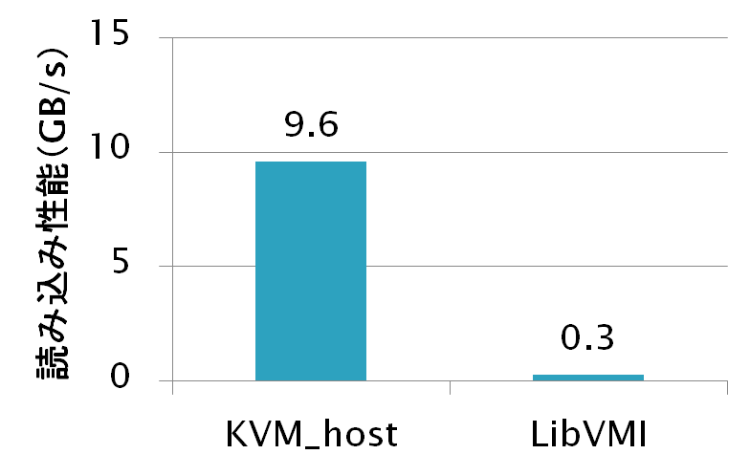
実験：KVMonitorとLibVMIの比較
KVMにおいてVMのメモリをホストOSから読み込む性能を測定
KVMonitorを用いた方が読み込み性能が高い
VMのメモリファイルをマップすることで高速化

Slide 16
実験：メモリファイルの性能への影響
メモリファイルを使うことによるVM内でのメモリ性能への影響を調べた
メモリファイルを使っても性能は劣化しない
むしろHugeTLBfsを使うことでTLBミスが減少して性能向上

Slide 17
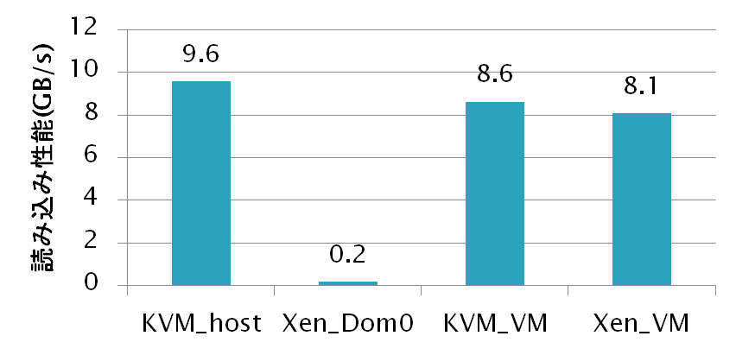
実験：メモリ監視性能の比較
VMのメモリの読み込み性能を測定
KVMのホストOSからの読み込み性能が最も高い
仮想化によるオーバーヘッドがない
Xenの管理VMからの読み込み性能が極端に低い
VMのメモリをページ単位でマップするため
Notes:
Guest→VM
Xen_host→Xen_Dom0
文章中は管理VMに
Animationで丸付けによる注目
VMのメモリをページ単位でアクセスし確保した領域にメモリコピーする

Slide 18
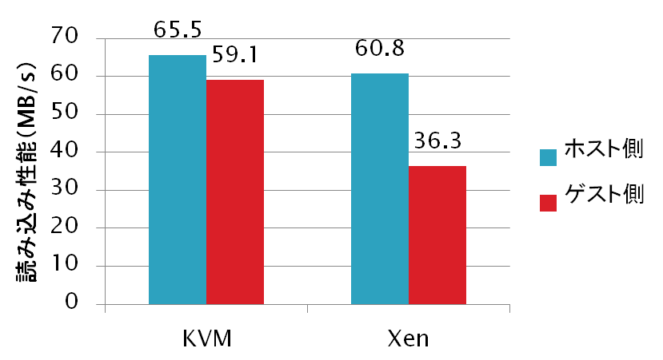
実験：ディスク監視性能の比較
VM内のファイルの読み込み性能を測定
ホスト側で読み込む方が高速
VMのディスクイメージがホスト側に置かれているため
ディスクイメージ形式の違いによる性能差は小さい
KVMの標準はqcow2形式、Xenの標準はraw形式
Notes:
グラフを入れ替えKVM_guest→Xen_host
KVM同士、Xen同士で丸付け
グラフを2枚：デフォルトのみ・全部
文章はそのまま
グラフ
KVM VM Dom0 DomU

Slide 19
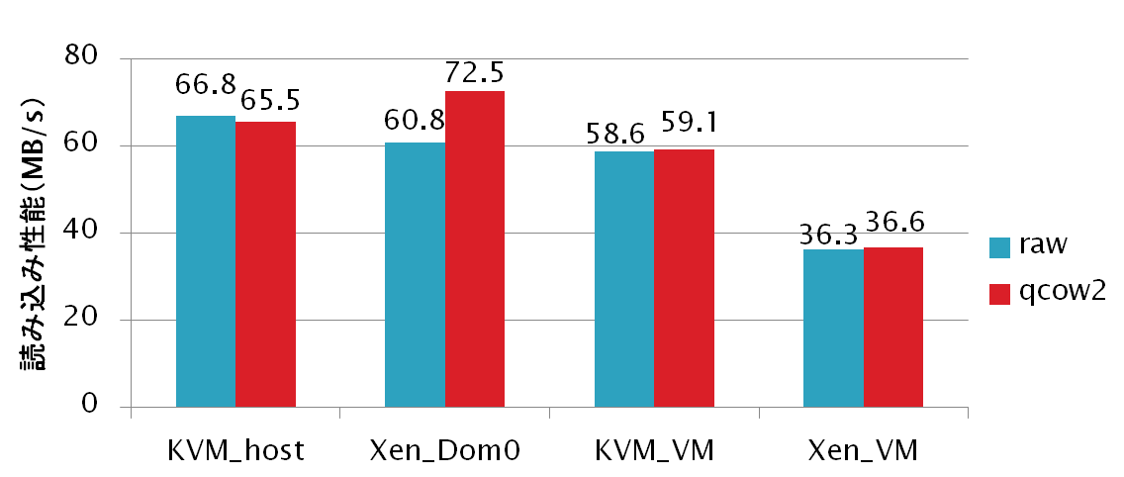
実験：ディスク監視性能の比較
VM内のファイルの読み込み性能を測定
ホスト側で読み込む方が高速
VMのディスクイメージがホスト側に置かれているため
ディスクイメージ形式の違いによる性能差は小さい
KVMの標準はqcow2形式、Xenの標準はraw形式
Notes:
グラフを入れ替えKVM_guest→Xen_host
KVM同士、Xen同士で丸付け
グラフを2枚：デフォルトのみ・全部
文章はそのまま

Slide 20
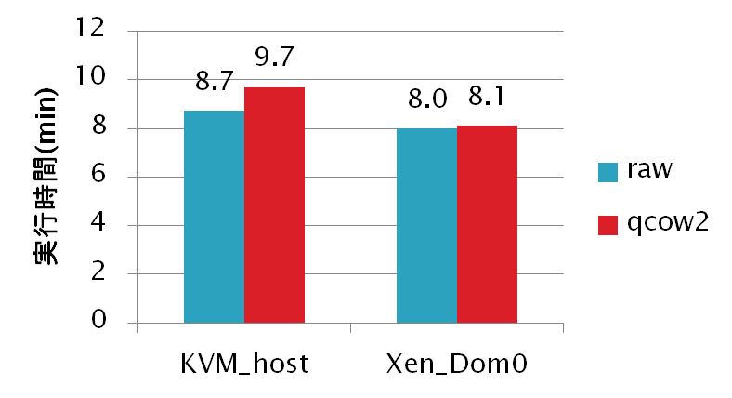
実験：Tripwireの性能比較
Tripwireによるディスクの検査にかかる時間を測定
Xenにおける実行時間の方がKVMより短い
raw形式のほうがqcow2形式より高速
アクセス時にNBDで変換することによるオーバーヘッドのため
Tripwire：
ファイルの整合性を確認するIDS
Notes:
ホスト側と明記（グラフ）
ライン：アニメーション

Slide 21
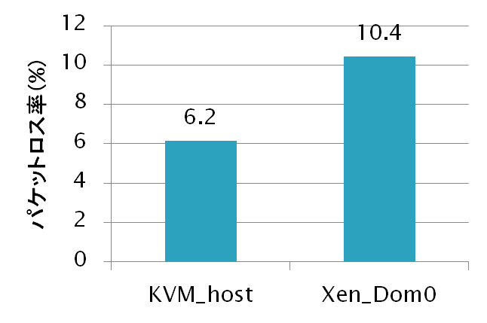
実験：パケットキャプチャ性能の比較
高負荷時のSnortのパケットロス率を測定
VMに大量のパケットを送信
KVMのホストOSでSnortを実行して監視したほうがパケットロス率が低い
Xenの管理VMには仮想化のオーバーヘッドがある
Snort：
パケットをキャプチャして
攻撃の検出を行うIDS

Slide 22
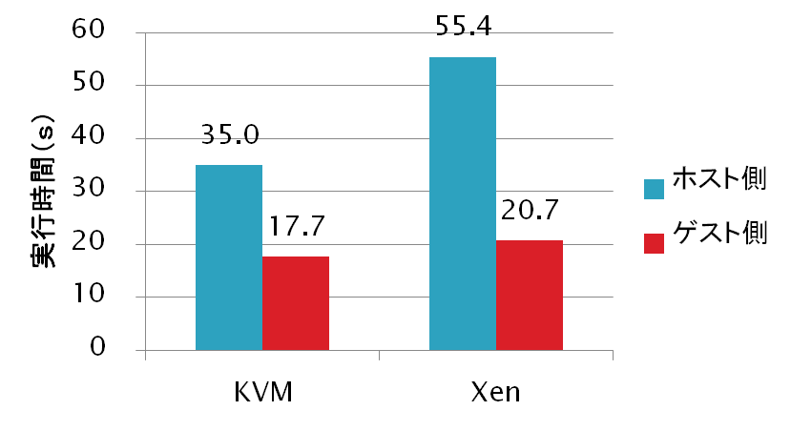
実験：chkrootkitの性能比較
chkrootkitの実行時間を測定
ホスト側ではTranscallを用いて実行
KVMの方が高速
KVMの方がオフロードによる性能低下も小さい
KVMでオフロードすると実行時間が2倍
Xenでは2.7倍
2倍
2.7倍
chkrootkit：
システム内に仕掛けられたrootkitの検知を行うIDS
Notes:
グラフ修正
KVM Xen
凡例：ホスト側、ゲスト側

Slide 23
実験：CPU割り当ての制約
グループに割り当てるCPU時間を60:40に設定
オフロードしたTripwireとVMをグループ化
VM上でCPUを使うプログラムを実行
もう一つのグループでCPUを使うプログラムを実行
設定通りのCPU使用率になった
Group1
Group2
VM
loop
loop
Tripwire
QEMU
ホストOS
Notes:
１．TripwireとVM上のloop
２．ホストOSとVMでloop
３．全て実行

Slide 24
実験：メモリ使用量の制限
TripwireとVM全体のメモリ上限を256MBに設定
Tripwireは大量のファイルキャッシュを使用
VM上でメモリを確保するプログラムを実行
ファイルキャッシュも考慮して制限することができた
Group1
VM
Tripwire
malloc
QEMU
ホストOS
Notes:
VMとTripwireのメモリ使用量を個別に把握するために、VMとTripwireそれぞれをグループ化

Slide 25
関連研究
Livewire [Garfinkel et al.’03]
IDSオフロードの最初の研究
VMware Workstationで実装
VMawatcher[Jiang et al.'07]
QEMUでの実装がKVMにも適用できる可能性あり
監視性能については不明
Resource Cage [新井ら’10]、 Balloon Performer [内田ら’11]
XenにおいてオフロードしたIDSとVMの統一的なリソース管理を実現

Slide 26
まとめ
KVMにおける高性能なIDSオフロード・システムのKVMonitorを開発した
高いメモリ監視性能を実現
KVMとXenにおけるIDSオフロードの性能比較を行った
Tripwire以外ではKVMの方が性能がよい
今後の課題
多くのIDSを用いてより網羅的に評価を行う

